Slide 1
Ferramentas de Análise de Perdas
BALANÇO HÍDRICO E INDICADORES DE DESEMPENHO IWA
Airton Gomes - Consultor
Brasília, setembro de 2015

Slide 2
CONTEÚDO DA APRESENTAÇÃO
Balanço Hídrico: conceito, objetivos, cálculos
Conceito de incerteza de medição no cálculo do balanço hídrico
Aplicando o limite de confiabilidade de 95%
Perdas Reais Anuais Inevitáveis
Indicadores de desempenho
Limitação dos indicadores em porcentual;
Aplicativos disponíveis

Slide 3
BALANÇO HÍDRICO

Slide 4
DIFERENTES ABORDAGENS
PARA ANÁLISE DE PERDAS
Top down: Balanço Hídrico (perdas reais são obtidas indiretamente)
Bottom up: Caudais noturnos (perdas reais são calculadas diretamente)
Ambas apresentam seus requisitos
O ideal é que as duas abordagens sejam usadas nos sistemas, complementarmente (uma “calibrando” a outra)

Slide 5
Princípios
Volumes anuais (para dispersar erros) – “balanço de massa”
Abordagem “top-down” – une informações operacionais e comerciais de rotina
Escolha da escala do “sistema” a modelar (todo ou parte)
Idéia simples que funciona!
5
Notes:
5

Slide 6
A MODELAGEM DE BALANÇO HÍDRICO PERMITE
QUANTIFICAR AS PERDAS
TIPIFICAR AS PERDAS
DÁ A BASE PARA A GERAÇÃO DE INDICADORES DE DESEMPENHO OPERACIONAL APROPRIADOS
6
Notes:
6

Slide 7
DESEMPENHO OPERACIONAL SEGUNDO IWA: 3 PONTOS DE VISTA PARA ANALISAR DESEMPENHO EM SAA
PONTO DE VISTA | O QUE SE QUER VER
Técnico / Infraestrutura | O que acontece com a AGUA (massa)
Comercial | O que acontece com o FATURAMENTO
Financeiro | O que acontece com a RECEITA
7
Notes:
7

Slide 8
PONTOS A FIXAR PARA NÃO PERDER O FOCO
1 | Balanço Hídrico é ferramenta para analisar o desempenho da infraestrutura (agua = balanço de massa => PERDAS REAIS)
2 | Volume de Água ≠ Volume de Faturamento (Direito de Receber) ≠ Volume de Receita (ingresso efetivo)
3 | Consumo Autorizado ≠ Consumo Faturado
4 | Consumo Não Medido Efetivo pode ser diferente do Consumo Não Medido Faturado (no caso do faturamento usar uma regra de negócio apenas de um ponto de vista legal). Neste caso podemos ter um consumo não medido não faturado que é também consumo autorizado.
8
Notes:
8

Slide 9
Notes:
9

Slide 10
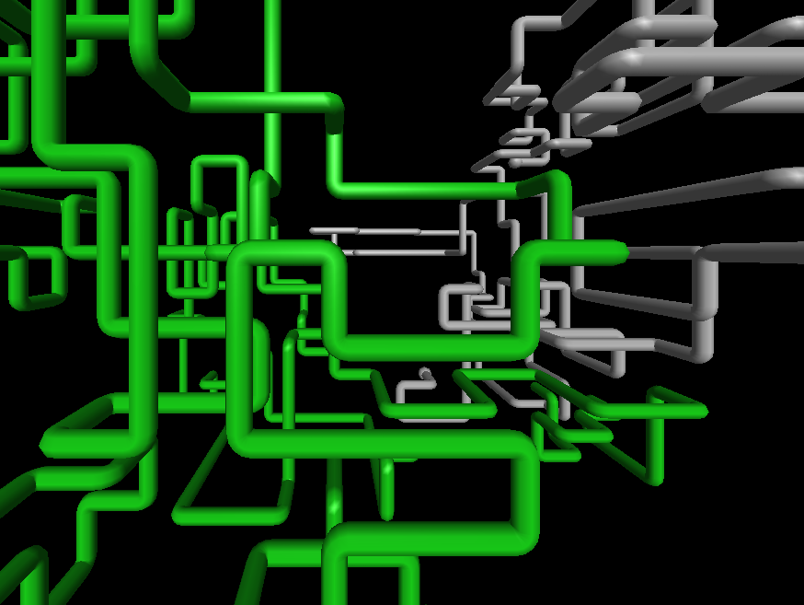
Volume de Entrada no Sistema
Consumo Autorizado
Consumo Autorizado Faturado
Consumo Medido Faturado
Água Faturada
Consumo Não Medido Faturado
Consumo Autorizado Não Faturado
Consumo Medido Não Faturado
Água Não Faturada
Consumo Não Medido Não Faturado
Perdas de Água
Perdas Aparentes
Consumo Não Autorizado
Submedição dos Hidrômetros e
Erros no Manuseio de Dados
Perdas Reais
Vazamentos em Redes de Adução e Distribuição
Vazamentos e Extravasões em Reservatórios
Vazamentos nas Ligações até o Hidrômetro
Notes:
10

Slide 11
Dificuldades para aplicação da técnica do balanço hídrico
Qualidade dos dados (limitação comum a qualquer abordagem) – medidores sem calibração / sem incertezas mensuradas
Ausência de macro e micromedição
Imprecisão das estimativas de perdas aparentes
Dificuldade de obter dados anualizados em algumas companhias, especialmente quando há grandes mudanças nos sistemas corporativos, ou na própria infraestrutura do sistema de abastecimento

Slide 12
Dificuldades para aplicação da técnica do balanço hídrico
Alguns sistemas comerciais estão projetados para resolver bem os problemas de faturamento desde o ponto de vista comercial / financeiro, mas não resolvem o problema adequadamente do ponto de vista do balanço hídrico.
Fatores que podem afetar os dados de consumo nestes sistemas incluem: práticas de leitura; manipulação ou reversão de sobrestimação de consumos, processos utilizados para resolver reclamações de contas altas e vazamentos nas instalações dos usuários, consumos estimados pela média, medidores substituídos, acompanhamento de inativos etc.

Slide 13
Dificuldades para aplicação da técnica do balanço hídrico
Alguns sistemas, ao invés de resolver os problemas de faturamento desde um ponto de vista somente financeiro, optam por violar a integridade do dado da medição para fazer o ajuste requerido pela situação.

Slide 14
MODELAGEM DE BALANÇO HÍDRICO
A IWA Water Loss Task Force produziu uma manual de melhores práticas para o cálculo do balanço hídrico, incluindo definições dos componentes e indicadores para comparação de performance entre diversos operadores.
Muitos padrões nacionais, inclusive por agências de regulação, tem sido desenvolvidos usando a metodologia da IWA para perdas de água.
A AESBE produziu uma coletânea de publicações chamada “Série Balanço Hídrico” que esmiúça o assunto desde a perspectiva da realidade brasileira.
14
Notes:
14

Slide 15
GUIAS PRÁTICOS: SÉRIE BALANÇO HÍDRICO - AESBE
Determinação do Volume de Entrada nos Sistemas de Abastecimento – GP-1
Consumo Autorizado Não Faturado – GP-2
Estimativa de Submedição no Parque de Hidrômetros – GP-3
Consumo Não Autorizado e Volumes Não Apropriados por Falhas de Cadastro – GP-4
Balanço Hídrico e Indicadores de Desempenho Operacional – GP-5
Método Direto para Obtenção de Perdas Reais em Sistemas de Abastecimento – GP-6

Slide 16
VANTAGENS DO MÉTODO DO BALANÇO HÍDRICO
Integra conjuntos de informações das diversas partes do(s) sistema(s) em um corpo conceitual organizado e coerente, que envolve aspectos operacionais e comerciais simultâneos, de uma mesma base física e temporal.
O modelo conceitual de balanços hídricos top down está mundialmente difundido e testado, sendo amplamente utilizado por instituições operadoras e de regulação em muitos países.
16
Notes:
16

Slide 17
PERDAS APARENTES: SUBMEDIÇÃO

Slide 18
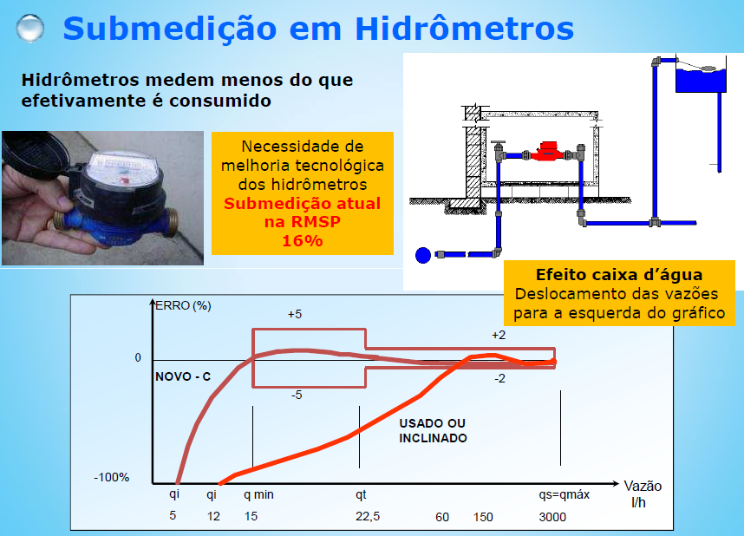

Slide 19
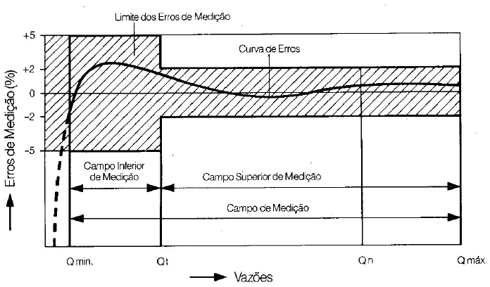

Slide 20
Os gráficos mostram um medidor corretamente
dimensionado e outro
mal dimensionado

Slide 21
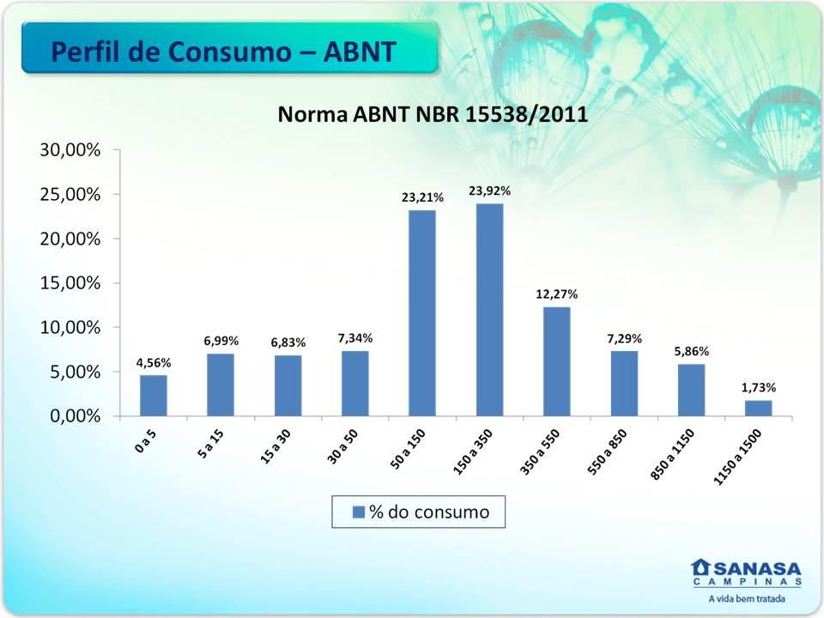
COMO O USUÁRIO RESIDENCIAL CONSOME ÁGUA
Litros/hora

Slide 22
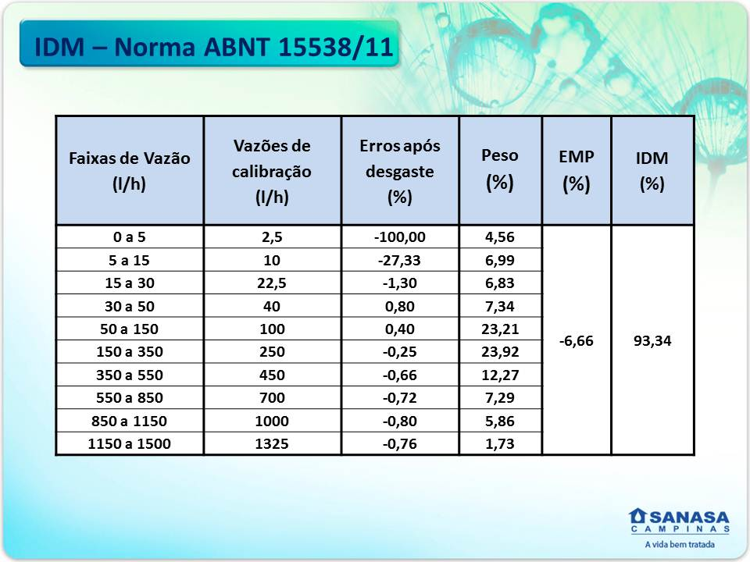

Slide 23
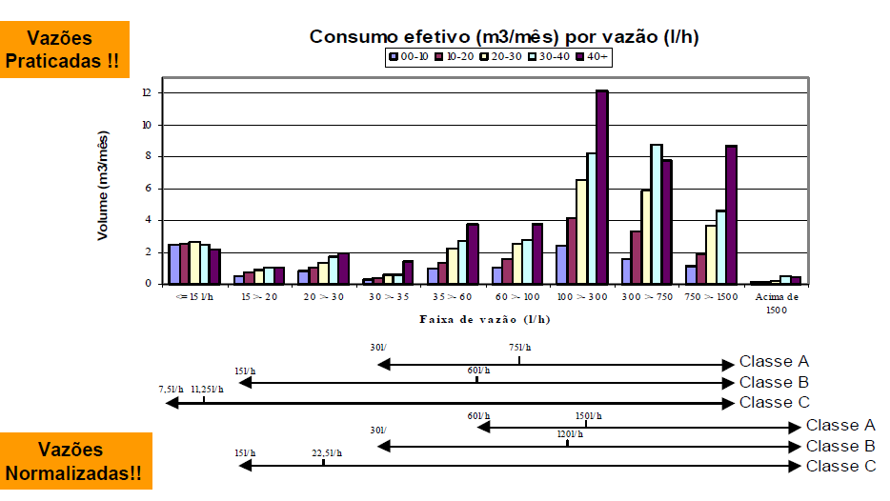
CONSUMO EFETIVO E VAZÕES NORMALIZADAS (IPT)

Slide 24
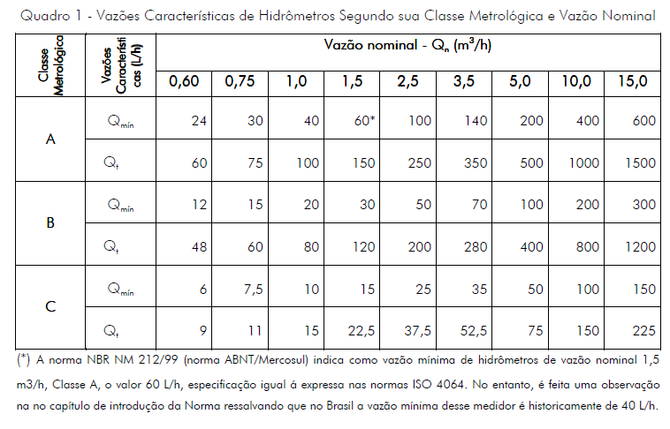

Slide 25
PERDAS APARENTES: CONSUMOS NÃO AUTORIZADOS

Slide 26
Ligação clandestina na rede distribuidora
Uso residencial | Acesso indevido por parte do usuário não cadastrado à rede distribuidora da companhia, visando o furto de água para uso residencial.
Usos comercial, industrial ou público | Acesso indevido por parte do usuário não cadastrado à rede distribuidora da companhia, visando o furto de água para outros usos que não o residencial.

Slide 27
Fraudes nas ligações de água
Violação de hidrômetro | Qualquer tipo de intervenção direta ou manipulação por parte do usuário no medidor da companhia visando evitar ou reduzir o registro de volumes.
Ligação direta para o próprio imóvel | Acesso indevido por parte do usuário com ligação cadastrada da companhia ao ramal predial ou à rede formal, antes do medidor, visando subtrair volumes ao registro de consumos, para uso do próprio imóvel.
Ligação direta para terceiros | Acesso indevido por parte do usuário ao ramal predial formal, antes do medidor, visando subtrair volumes ao registro de consumos, para uso de terceiros.

Slide 28
Falhas de cadastro
Religados à revelia | Usuários que violaram a restrição de fornecimento imposta legalmente pela companhia, qualquer que tenha sido o mecanismo, sem que a companhia tenha sido capaz de impor ao usuário a regularização e o registro dos consumos.
Imóvel não cadastrado | Imóvel regularmente conectado à rede distribuidora, porém ainda não constante no banco de dados da companhia ou constante apenas como usuário factível.
Hidrômetro não cadastrado | Hidrômetro regularmente instalado no ramal do usuário, porém ainda não constante no banco de dados da companhia.

Slide 29
VER APLICATIVO BHSAA

Slide 30
PARÂMETROS DE NÍVEL DE SERVIÇO:
TMA E PRESSÃO MÉDIA

Slide 31
CALCULANDO TMA

Slide 32
CALCULANDO TMA

Slide 33
ENTENDENDO PMS - PRESSÃO MÉDIA DO SISTEMA

Slide 34
PRESSÃO MÉDIA DO SETOR:
MÉTODOS DE DETERMINAÇÃO
Primeira aproximação: análise de curvas de nível;
Sistemas sem setorização: pode ser feita uma aproximação com monitoramento de pressão em nuvem de pontos;
Gráfico da PM tem um comportamento exatamente oposto ao da vazão de entrada;

Slide 35
PMS – Pressão Média de Sistema
O número que representa a PMS pode ser definido com a pressão média de 24 horas em um ponto médio da superfície piezométrica;
Em um modelo hidráulico, pode ser plotado um gráfico com isolinhas de pressão destacando-se a isolinha de pressào média;
A cota média topográfica do sistema pode dar uma boa pista da isolinha de pressão média; dificel de aplicar em setores / sistemas com topografia muito complexa.
A PMS de todo um sistema é obtida com a ponderação por quantidade de ligações de valores de todos os setores que compõem o sistema

Slide 37
INCERTEZA DE MEDIÇÃO

Slide 38
Conceito de Incerteza de Medição no Cálculo do Balanço Hídrico
Muitos elementos no Balanço Hídrico são estimativas aproximadas
Noções básicas de incerteza de medição permitem avaliar a confiabilidade de cada elemento do Balanço Hídrico
Níveis de confiabilidade expressam relativa precisão:
um nível de confiança de 95 % significa que estou 95% certo de que um valor de entrada estará dentro da margem de erro considerada em uma determinada medida.

Slide 39
Exemplo Indicativo da
Exatidão de Medidores
Equipamento / Método | Exatidão – EMA
Medidores de Vazão Eletromagnéticos | < 0.15 – 0.5 %
Medidores de Vazão Ultrassônicos | 0.5 – 1 %
Medidores de Inserção | ≥ 2 %
Medidores Mecânicos | 1.0 – 2 %
Medidores Venturi | 0.5 – 3 %
Medições em Canais Abertos | > 5%
Volume calculado c/ curvas de bombas | 10 – 50 %
Obs.: A exatidão atual do medidor vai depender de muitos fatores (como perfil de vazão, calibração, instalação do medidor, manutenção) e deve ser verificada caso a caso.
Notes:
Just to give you an idea on the accuracy one can expect from available measuring techniques and devices.
(This table was prepared jointly with a Professor of Valencia Technical University).

Slide 40
INDICADORES DE DESEMPENHO OPERACIONAL DERIVADOS DO BALANÇO HÍDRICO

Slide 42
ENTENDENDO O CONCEITO DE PERDAS REAIS ANUAIS INEVITÁVEIS - PRAI

Slide 43
Perdas Reais Anuais Inevitáveis fórmula empírica
PRAI (l/dia) = (18xCR + 0.8xNL + 25xCP)xP
CR = Comprimento de Redes (km)
NL = Número de Ligações
CP = Comprimento da Ligação desde a divisa do terreno até o medidor (Comprimento da tubulação dentro da Propriedade)
P = Pressão Média (mca)
Notes:
The Length of mains includes all pipes of the distribution network EXCLUDING service connections.
Attention: The number of service connections is normally not equal to the number of customers! The number of customers is normally higher – especially if apartments in multi storey buildings are considered individual customers. If the number of connections is not known and the number of customers is used for an initial calculation, it is obvious that MAAPL will be overestimated and thus the ILI underestimated.
Length of service connections on private land. This seems to be a figure very difficult to obtain. However, it can be done quite simple:
1.) In urban situations, where the customer meter is at the property boundary, LP=0
2.) In more rural situations, where the customer meter is (for example) inside the house and there are several meters between the property boundary and the meter, simply estimate the average length (say 5 m) and multiply with the number of connections.
Average pressure is to be calculated as a system-wide weighted average. Weighting factor are the number of service connections of the are for which the pressure measurement is representative.

Slide 44
Indicador Para Perdas Aparentes
Perdas Aparentes expressas como:
% do Consumo Autorizado
Pode ser tão baixo quanto 2 % para sistemas completamente micromedidos e bem gerenciados SEM caixas d’água

Slide 45
Ilustrando e entendendo o problema de expressar perdas como % do Volume de Entrada
Notes:
A significant component of high NRW is always Leakage (Physical Losses)
Therefore we first have to look at performance indicators for physical losses
We start with a few examples:

Slide 46
Expressar perdas em % do volume de entrada como indicador de desempenho induz ao erro
Perdas expressas em % é indicador técnico ruim:
  Induz ao erro: “favorece” companhias com alto consumo, abastecimento intermitente, baixas pressões
  Agrega dois componentes independentes de perdas: perdas reais e aparentes
Cuidado quando usar estes indicadores
Entretanto, este índice é útil como um indicador tradicional com “efeito de choque”
Notes:
Who says Percentages are Misleading?
UK Water Industry: ‘Report 26’, 1980
German DVGW: W391, 1986, W392, 2003
UK: ‘Managing Leakage’, 1994
AWWA Water Loss Control Committee, 1997
OFWAT, UK Economic Regulator, 1997
South African Bureau of Standards, 1999
IWA, Manual of Best Practice, 2000
..... and many countries have followed since!

Slide 47
EVOLUÇÃO DAS PERDAS DE ÁGUA NA COPASA
DEZ/1999 a 06/2012
318,16 L/ligação/dia
230,15 L/ligação/dia
33,46%
33,15 %

Slide 48
Conclusões
% Volume de entrada fornece uma falsa indicação
A situação se torna mais clara usando litros por ligação por dia
Mas apenas quando leva em consideração a pressão média revela-se a verdadeira situação dos vazamentos
Então: deveríamos mencionar pressão média quando falar sobre vazamento

Slide 49
O MELHOR INDICADOR PARA PERMITIR COMPARAÇÕES JUSTAS
Índice de Vazamento da Infraestrutura (IVI), desenvolvido pela IWA
IVI = PRAC / PRAI
PRAC = Perdas Reais Anuais Correntes
PRAI = Perdas Reais Anuais Inevitáveis,
nível de perdas esperado para um sistema de
distribuição em boas condições e com práticas
intensivas de controle ativo de vazamentos

Slide 51
APLICATIVOS
existentes

Slide 53
CALCULADORA DE BALANÇOS HÍDRICOS

Slide 54
BALANÇO HÍDRICO TOP DOWN

Slide 55
FIM
airton.gomes@gmail.com
21 9 8108 4433

Slide 56
PERDAS REAIS INEVITÁVEIS
(sistemas padrão IWA)

